Slide 1




01
运动学模型与状态更新

Slide 2
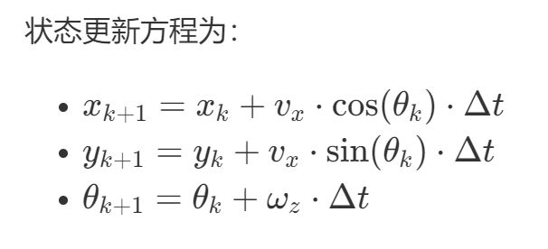
离散时间运动学模型
状态更新方程是MPC控制基础，描述系统状态随时间变化，离散时间步骤更新状态。
状态更新方程
状态更新方程包括位置和角度变化，位置变化与线速度和角度相关，角度变化与角速度相关。

Slide 3
状态变量表示
MATLAB中用state_mpc表示系统状态，C++中用state表示，更新时依据控制输入。
MATLAB与C++中状态表示
状态变量在MATLAB和C++中分别用state_mpc和state表示，更新依赖控制输入。
状态变量包括位置和角度，控制输入包括线速度和角速度，共同影响状态更新。

Slide 4
控制输入作用
控制输入包括线速度和角速度，影响状态更新，线速度影响位置，角速度影响角度。
线速度与角速度影响
线速度和角速度是控制输入，线速度改变位置，角速度改变角度，共同影响状态更新。
控制输入的选择对系统的运动轨迹和最终状态有重要影响，是MPC控制的关键。

Slide 5
02
代价函数的推导与实现

Slide 6
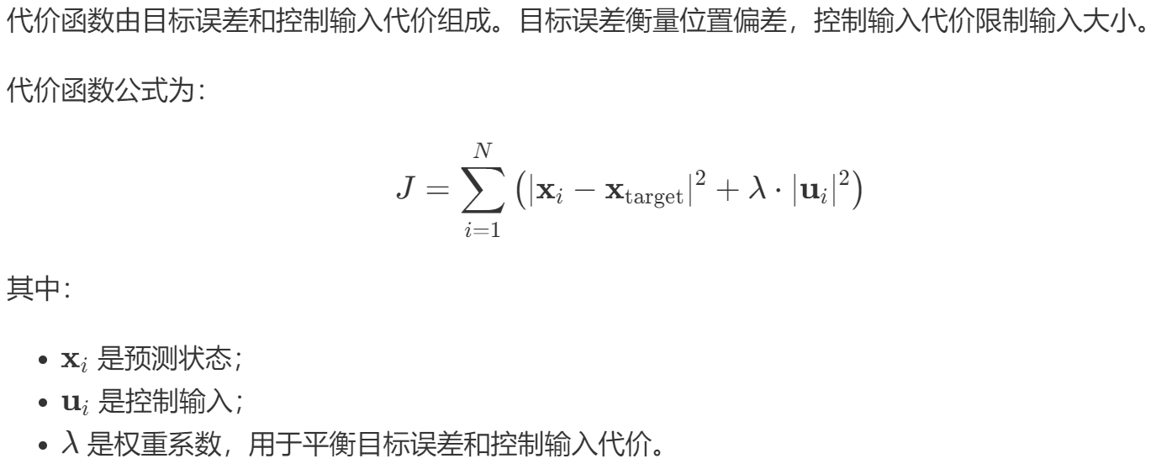

代价函数构成
01
02
目标误差与控制输入代价
权重系数作用

Slide 7

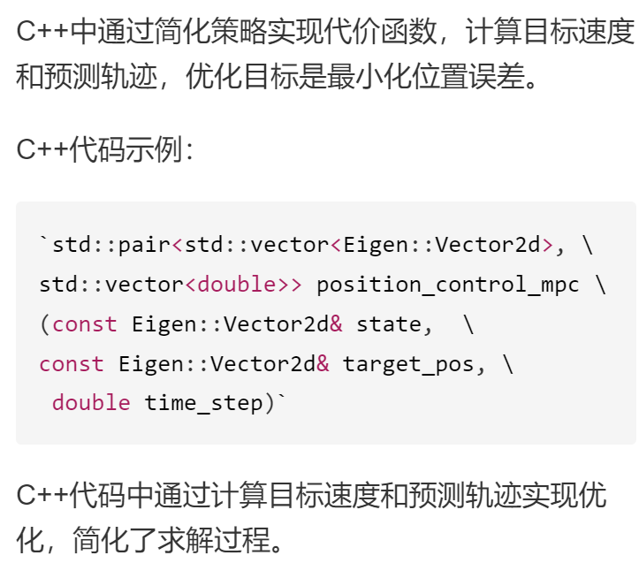
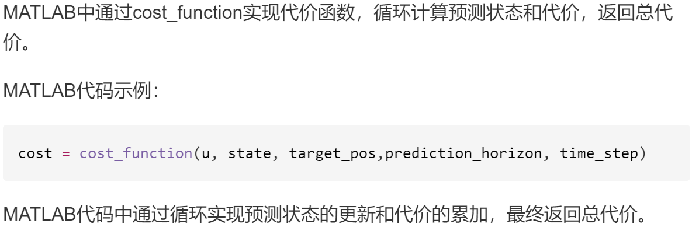
MATLAB与C++实现
C++代码实现细节
MATLAB代码实现细节

Slide 8
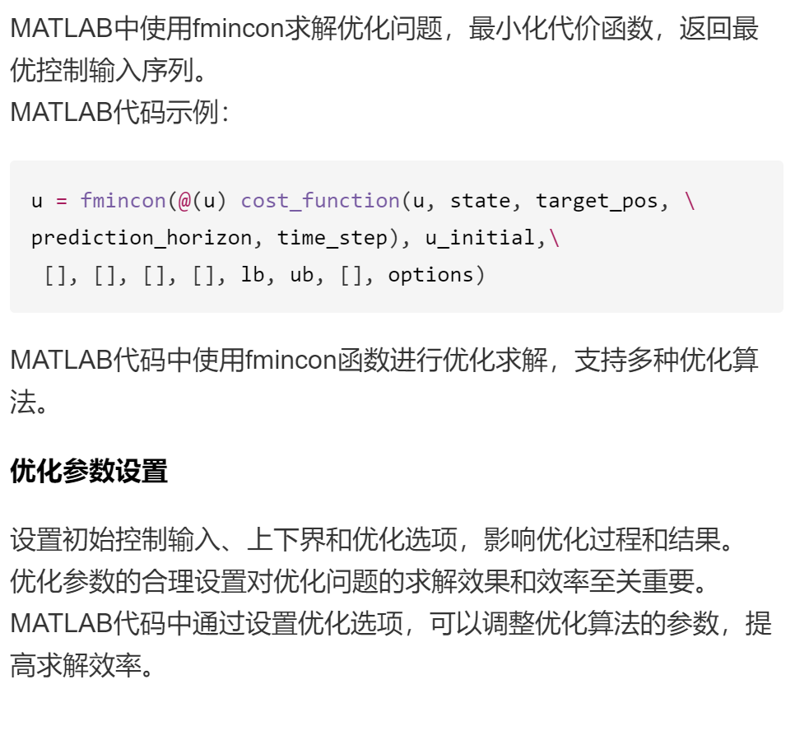
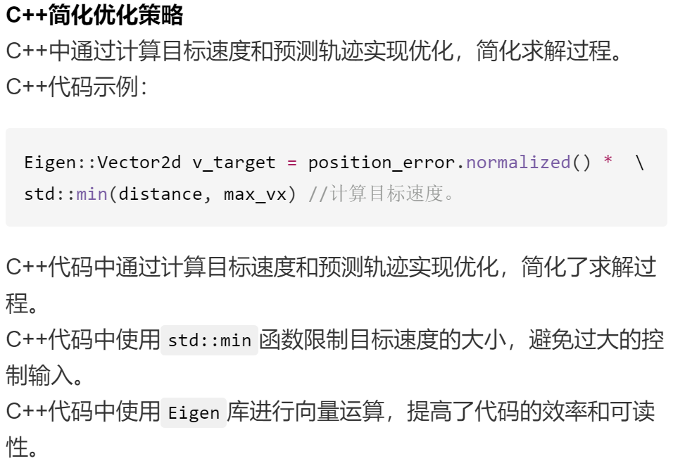
优化求解
MATLAB中使用fmincon求解优化问题，最小化代价函数，返回最优控制输入序列。 MATLAB代码示例：u = fmincon(@(u) cost_function(u, state, target_pos, prediction_horizon, time_step), u_initial, [], [], [], [], lb, ub, [], options)，求解优化问题。 MATLAB代码中使用fmincon函数进行优化求解，支持多种优化算法。

Slide 9
03
效果（MATLAB）

Slide 10
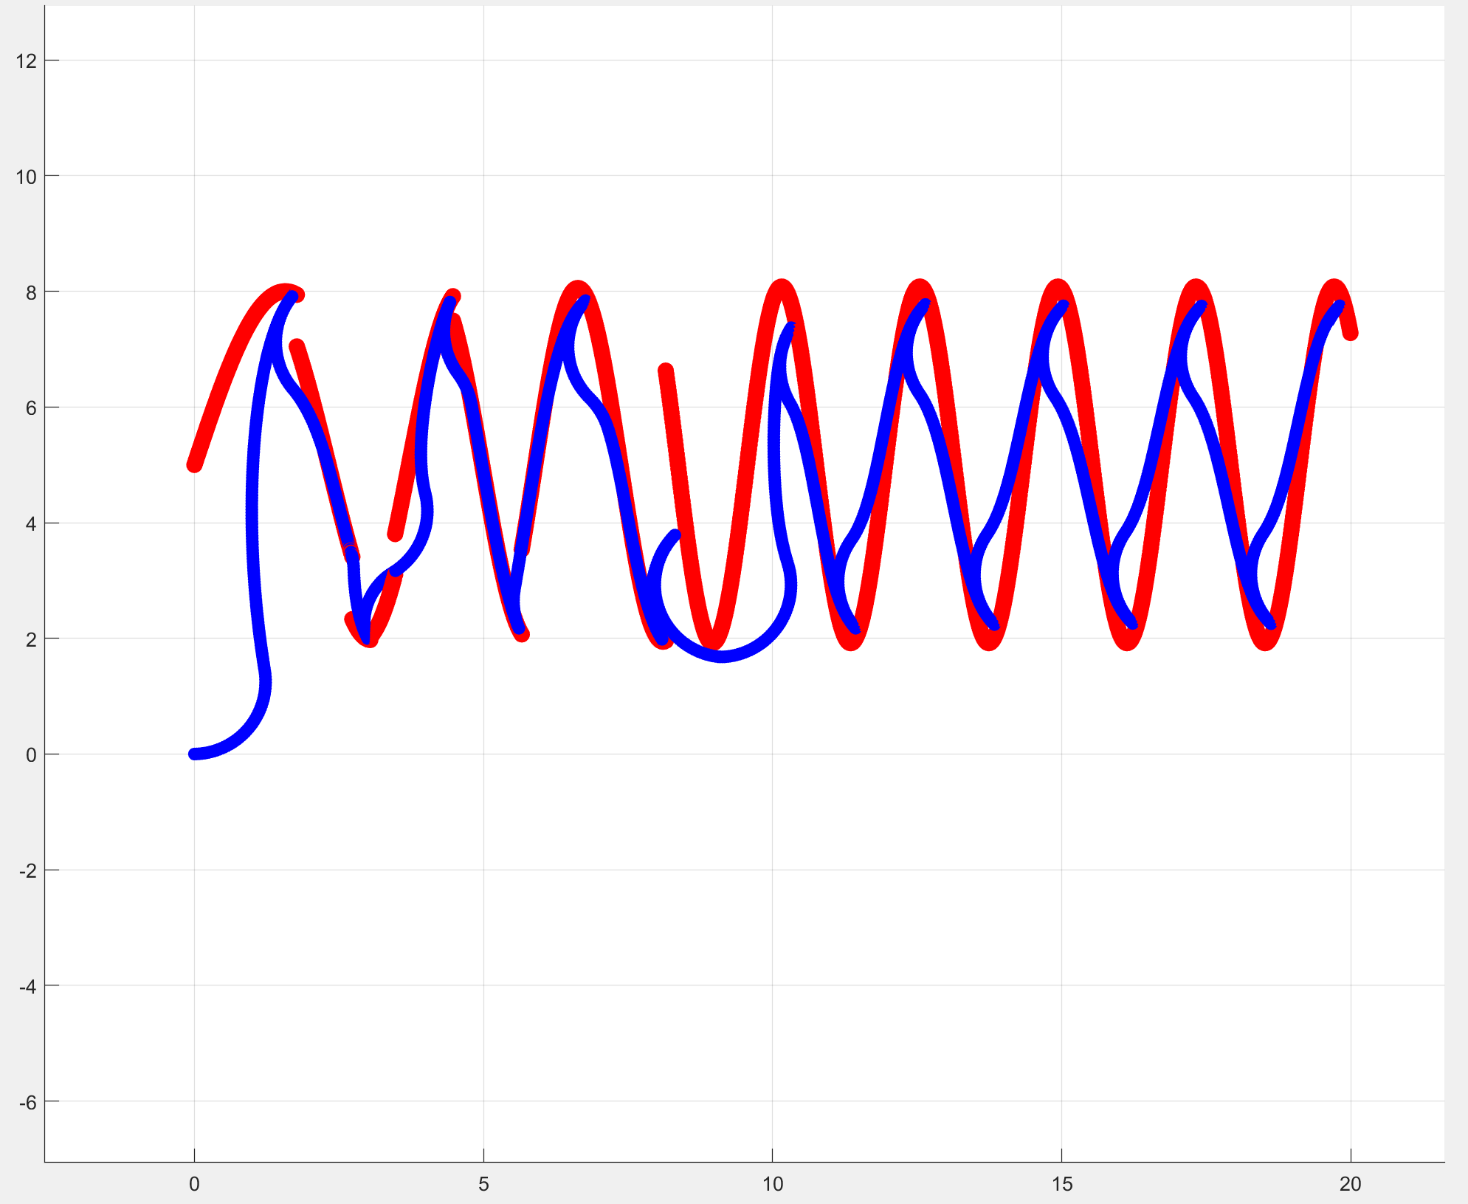
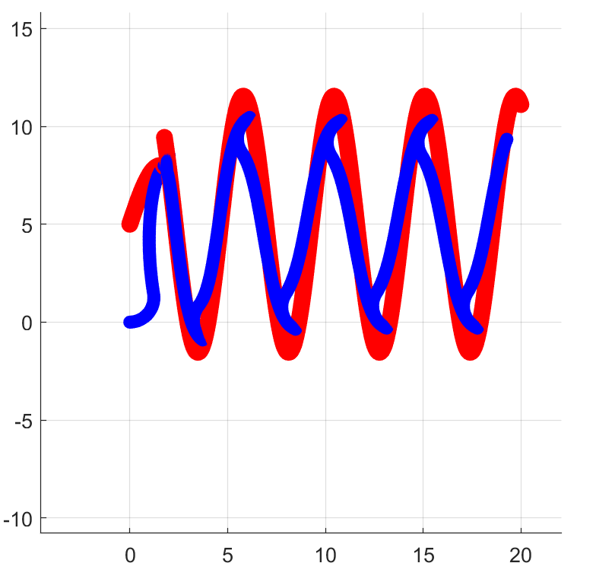
红色为设定追踪点集合
蓝色为MPC规划速度后计算得到的位置点集合

